Slide 1
CoMe CoLED, MoodleCloud, eNauczanie
Igor Garnik, Anna Grabowska, Ewa Kozłowska, Artur Rączka, Jacek Zieliński
Notes:
Prezentacja CoMe poświęcona jest synergii zastosowań platform e-learningowych CoLED, MoodleCloud i eNauczanie, |
a w szczególności zapewnieniu trwałości platformy CoLED przeznaczonej dla instruktorów i dostawców szkoleń zawodowych, |
studentów i przyszłych przedsiębiorców, wykładowców uniwersyteckich i pracowników jednostek badawczych.

Slide 2
Model współpracy
Notes:
Na schemacie pokazano model współpracy ośrodków szkoleniowych oraz uczelni wyższych umożliwiający efektywne tworzenie i prowadzenie szkoleń, w trybie stacjonarnym, mieszanym oraz całkowicie on-line.
Współpracę oraz udostępnianie kursów oprogramowania inżynierskiego wspiera platforma elearningowa Erasmus+ CoLED
Collaborative Learning Environment for Engineering Education.
Na początek trochę historii….

Slide 3
1995
Powstaje Autoryzowane Centrum Szkolenia Autodesk Politechniki Gdańskiej (ACSA PG)
Notes:
W latach 90-tych wśród studentów uczelni technicznych oraz młodych inżynierów pojawiło się rosnące zapotrzebowanie na zdobywanie umiejętności obsługi oprogramowania typu CAD. |
Problem niewystarczającej liczby nauczycieli akademickich dysponujących niezbędnym doświadczeniem w tym zakresie, | zaowocował wdrożeniem na Politechnice Gdańskiej pierwszych rozwiązań e-learningowych. |
W roku 1995 powstało na Politechnice Gdańskiej Autoryzowane Centrum Szkolenia Autodesk. |

Slide 4
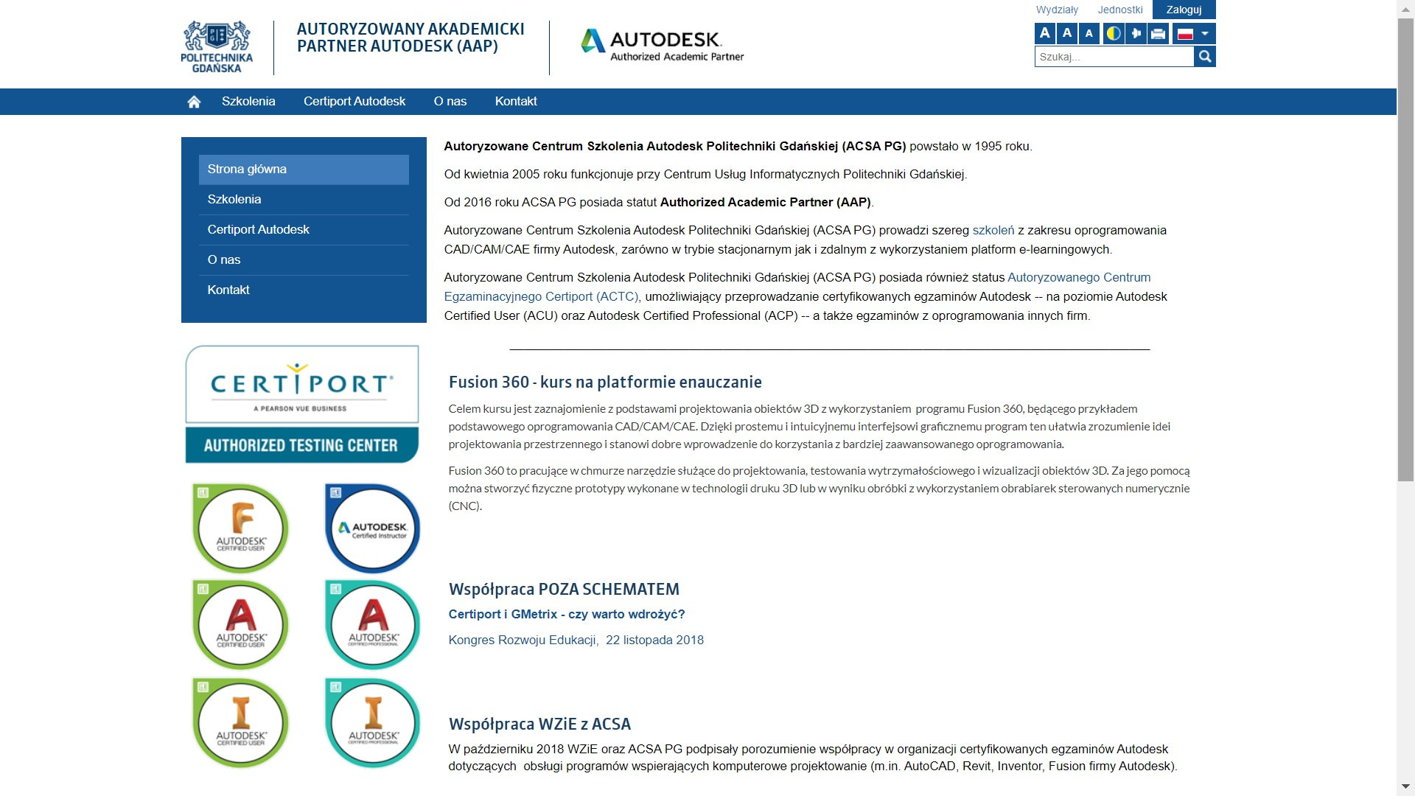
2016
Notes:
Wraz ze zdobyciem statusu Autoryzowanego Akademickiego Partnera Autodesk w 2016 roku |
pojawiły się nowe możliwości dotyczące nie tylko e-nauczania, ale także przeprowadzania egzaminów oraz certyfikacji |
za pomocą narzędzi on-line na różnych poziomach zaawansowania.
Status Autoryzowanego Akademickiego Partnera Autodesk przyniósł wiele korzyści, |
między innymi darmowy dostęp do oprogramowania i materiałów edukacyjnych w ramach Autodesk University |
oraz możliwość przetestowania nowego systemu certyfikacji Certiport, przed udostępnieniem komercyjnym. |
Ważnym tematem była współpraca przy prowadzeniu egzaminów i opracowanie procedury certyfikacji dla dużych grup studentów.

Slide 5
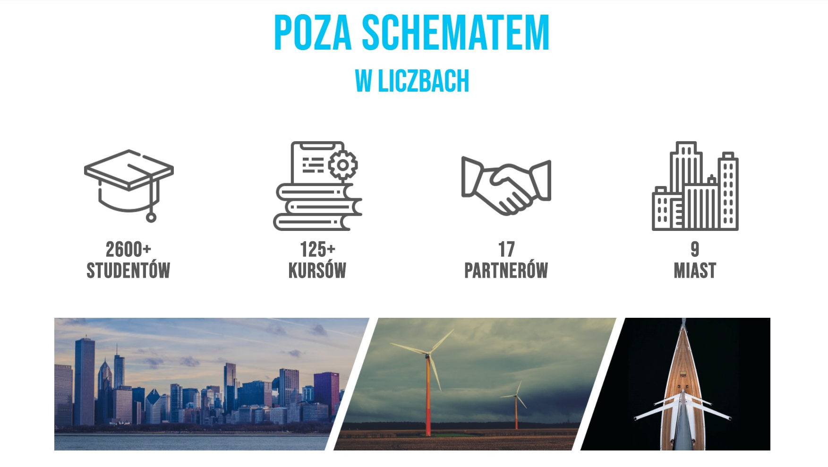
2017
Notes:
Jednocześnie pojawiło się też wiele nowych wyzwań i wymogów stawianych przez Autodesk, |
m.in. obowiązkowa certyfikacja instruktorów firm szkoleniowych,|
Autodesk® Certified Professional, którą oferuje Certiport Politechniki Gdańskiej.

Slide 6
2018
Notes:
Wzmocnienie współpracy jednostek badawczych i szkoleniowych umożliwił projekt Erasmus+ CoLED - Wspólne Środowisko Nauczania dla Edukacji Inżynierskiej. |
Konsorcjum CoLED składa się z pięciu partnerów pochodzących z czterech krajów europejskich: | Bułgarii, Polski, Portugalii i Rumunii. |
Głównym celem projektu CoLED jest opracowanie innowacyjnego podejścia szkoleniowego opartego na współpracy, |
obejmującego programy nauczania związane z wprowadzeniem automatyzacji do przedsiębiorstw. |
Działania w ramach projektu są realizowane od października 2018 roku do grudnia 2020. |
Koordynatorem projektu jest Sieć Badawcza Łukasiewicz - Przemysłowy Instytut Informatyki i Pomiarów.

Slide 7
2018
Notes:
Wynikiem projektu jest między innymi interaktywna, wielojęzyczna platforma elearningowa CoLED, |
która umożliwia realizację zaawansowanych szkoleń ukierunkowanych na określone preferencje i potrzeby grup docelowych. |
Platforma CoLED jest przygotowana do wdrożenia w różnych językach, nie tylko w językach krajów partnerskich konsorcjum. |

Slide 8
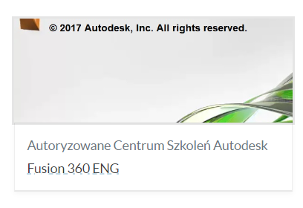
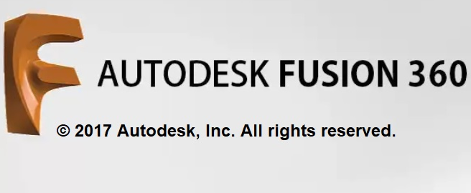
2019
Udoskonalanie i zwiększenie zakresu współpracy między ośrodkami szkoleniowym
Szerszy dostęp do profesjonalnej certyfikacji Autodesk dla studentów, nauczycieli akademickich i firm zewnętrznych
Pilotażowe szkolenia Autodesk na platformie MoodleCloud: AutoCAD, Fusion 360 i in.
Notes:
Działania Autoryzowanego Akademickiego Partnera Autodesk na Politechnice Gdańskiej w roku akademickim 2019/2020 | obejmowały udoskonalanie i zwiększanie zakresu współpracy między ośrodkami szkoleniowym, | zapewniające szerszy dostęp do profesjonalnej certyfikacji Autodesk dla studentów, | nauczycieli akademickich i firm zewnętrznych. |
Udostępniono także pilotażowe szkolenia Autodesk na platformie MoodleCloud, | m.in. z zakresu programów AutoCAD oraz Fusion 360.

Slide 9
2020
Notes:
W semestrze zimowym 2019/2020 rozpoczęła się migracja szkoleń z MoodleCloud do e-learningowego systemu eNauczanie działającego na Politechnice Gdańskiej, | dzięki czemu zapewniona została zgodność z wielomodułowym portalem uczelnianym Moja PG, | który umożliwia elektroniczną obsługę studentów, pracowników naukowo-dydaktycznych, pracowników administracyjnych oraz współpracowników Uczelni. |
Na platformie enauczanie Akademicki Partner Autodesk Politechniki Gdańskiej oraz firma szkoleniowa Poza Schematem zrealizowały dwie edycje szkolenia Fusion 360.

Slide 10
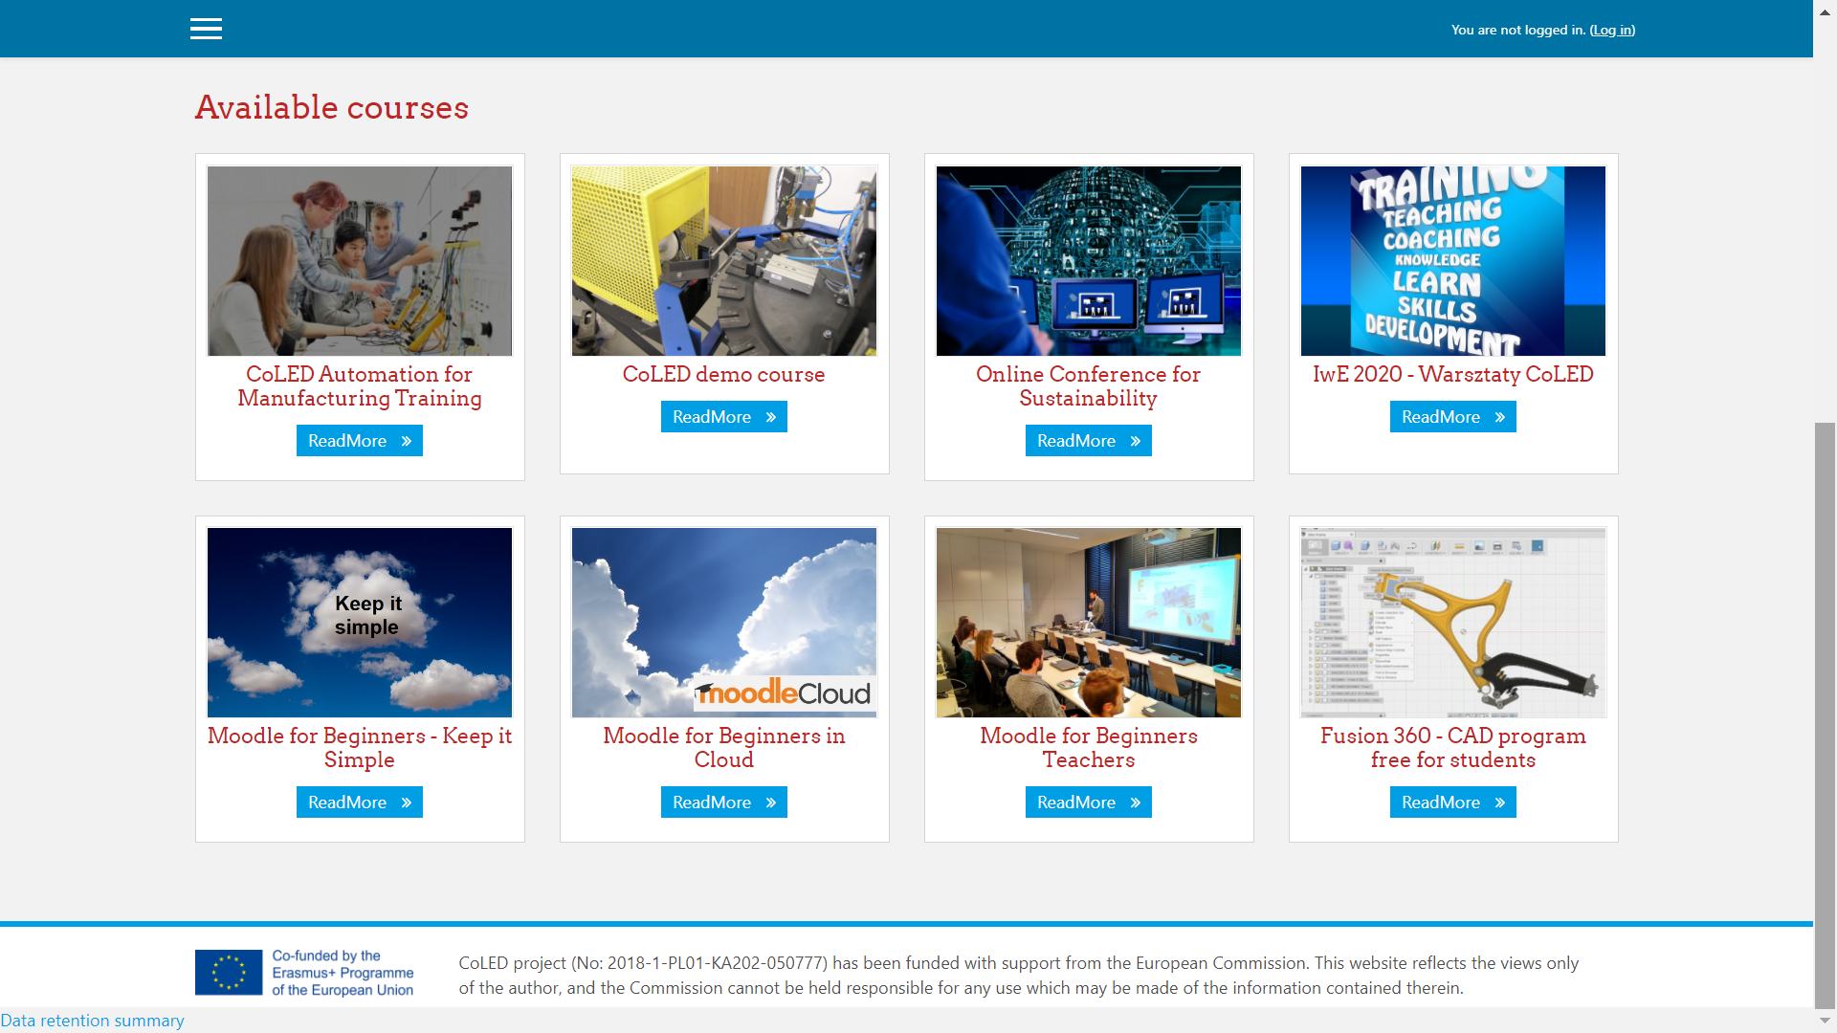
2020
Notes:
We wrześniu 2020 roku platforma CoLED została zaprezentowana podczas konferencji Informatyka w Edukacji. |
Odbyły się wówczas warsztaty online Collaborative Learning Environment for Engineering Education, |
w których wzięło udział 32 uczestników.

Slide 11
2020
Notes:
Natomiast w grudniu tego roku zapraszamy na konferencję poświęconą trwałości projektów ERASMUS+. |
Między innymi przedstawiona zostanie wspólna oferta szkoleniowa Autoryzowanego Akademickiego Partnera Autodesk na Politechnice Gdańskiej i firmy szkoleniowej Poza Schematem.
Już dziś zapraszamy na szkolenie z programu Fusion 360. |
Osoby zainteresowane udziałem prosimy o kontakt. |
Adres e-mail organizatora umieściliśmy na ostatnim slajdzie.

Slide 12
CoLED project (No: 2018-1-PL01-KA202-050777) has been funded with support from the European Commission.
This website reflects the views only of the author, and the Commission cannot be held responsible for any use which may be made of the information contained therein..
Notes:
Dziękujemy za uwagę

Slide 13
Dziękujemy za uwagę!
coledproject@gmail.com
https://pg.edu.pl/aap
https://www.pozaschematem.pl/
http://coled-project.eu/
https://enauczanie.pg.edu.pl/moodle/
CoLED project (No: 2018-1-PL01-KA202-050777) has been funded with support from the European Commission.
This website reflects the views only of the author, and the Commission cannot be held responsible for any use which may be made of the information contained therein..

